Slide 1
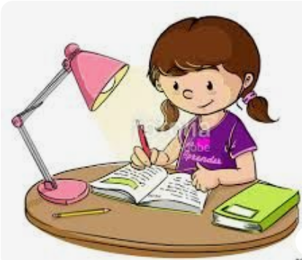
TECNICAS Y HABITOS DE ESTUDIO

Slide 2
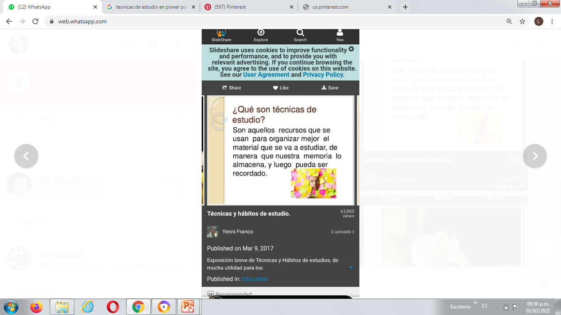
¿ QUE SON TECNICAS DE ESTUDIO?
Son aquellos recursos que se usan para organizar mejor el material que se va a estudiar, de manera que nuestra memoria lo almacena, y luego puede ser recordada.

Slide 3
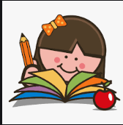
técnicas
1)lectura rápida
2)Lectura comprensiva
3)Subrayado
4)Resumen
5)Esquema
6)Memorización
7)Repaso

Slide 4
CONDICIONES PARA EL ESTUDIO
Tener un lugar tranquilo para estudiar.
La mesa debe ser amplia y ordenada.
Trabajar con buena luz.
Evitar los ruidos: el silencio te ayudara a concentrarse.

Slide 5
condiciones para el estudio
Estudiar cada día a la misma hora.
Dormir lo suficiente todas las noches.
No hacer grandes esfuerzos antes del estudio.
Alejar de tu mente las preocupaciones y los disgustos.
Poner toda la voluntad y entusiasmo.

Slide 6


